Slide 1
طارق: كسبت البارحة مبلغاً من النقود بمساعدة جارنا في متجره , ثم انفقت منها 5,50 ريالاً في مطعم , وأربعة أضعاف هذا المبلغ في المكتبة, وتبقى معي الآن 7,75 ريالات. والمكتبة.
المطلوب: حل عكسياً لإيجاد الذي مع طارق قبل ذهابه إلى المطعم والمكتبة.
تعرف أن المبلغ المتبقي معه 7,75 ريالات. وتريد أن تجد المبلغ الذي كان معه في البداية
أفهم
خطط
ابدأ بالنتيجة النهائية, ثم حل عكسياً

Slide 2
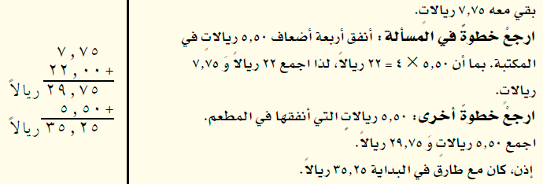
حل
تحقق

Slide 3
استراتيجية حل المسألة (الحل عكسيا)
أحل مسائل باستعمال استراتيجية الحل عكسياً
فكرة الدرس

Slide 5
استراتيجية حل المسألة (الحل عكسيا)
حلل الإستراتيجية
1- وضِّح متى تُستعمل إستراتيجية الحلِّ عكسِيًّا لحلِّ المسألة.
عندما تعطى النتيجة النهائية ويطلب منك إيجاد الكمية الأصلية

Slide 6
استراتيجية حل المسألة (الحل عكسيا)
حلل الإستراتيجية
2 - صف كيف تحلّ مسألة عكسيًّا.
تبدأ بالقيمة النهائية في المسالة ثم تجري العمليات العكسية حتى تصل إلى القيمة الابتدائية.

Slide 7
استراتيجية حل المسألة (الحل عكسيا)
حلل الإستراتيجية
3- اكتب :
مسألة يمكن حلُّها عكسِيًّا، ثمّ اكتب خطوات حلِّ المسألة.

Slide 8
استراتيجية حل المسألة (الحل عكسيا)
استراتيجية حل المسألة (الحل عكسيا)
استعملي استراتيجية (( الحل عكسيا )) لحل المسائل من 4 إلى 7:

Slide 9
أنفقت مريم 8 ريالات ثمن كراسة ، و 5 ريالات ثمن قلم ، ونصف ما بقي معها ثمن علبة عصير . وبقي معها ريالان ، فكم كان معها في البداية ؟
اخطط
افهم
ابدأ بالنتيجة النهائية ، ثم احل عكسياً
المعطيات :
1ـ ثمن الكراسة 8 ريالات.
اتحقق
2ـ ثمن القلم 5 ريالات .
1ـ كان معها = 17 ريالاً
3ـ ثمن علبة العصير نصف ما بقي معها
2ـ بعد شراء الكراسة اصبح معها = 17-8=9 ريالات
4ـ بقي معها ريالان .
3ـ بعد شراء القلم اصبح معها = 9-5=4ريالات
المطلوب :
كم ريالا كان معها في البداية ؟
4ـ بعد شراء العصير اصبح معها =2 ريال
( ما بقي معها )
احل
4ـ بقي معها = 2 ريال
3 ـ معها قبل شراء علبة العصير= 2×2=4 ريالات
2ـ معها قبل شراء القلم = 4+5 =9
1ـ كان معها قبل شراء الكراسة 9+8= 17ريالا

Slide 10
ضرب عدد في ــ 3 ، ثم طرح من ناتج الضرب 6 ، وبعد إضافة ــ 7 أصبح الناتج ــ 25 ، فما العدد ؟
اخطط
افهم
ابدأ بالنتيجة النهائية ، ثم احل عكسياً
المعطيات :
1ـ ضرب عدد في (ــ3).
اتحقق
2ـ طرح من ناتج الضرب 6.
1ــ العدد هو 4
3ـ بعد إضافة ( ــ7).
ــ 12
2ـ ضرب 4 في ( ـ 3 ) = 4 × (ــ3 ) =
ــ 18
4ـ اصبح الناتج ( ــ25 ).
3ـ بعد طرح ناتج الضرب بـ 6 يصبح العدد = ــ12ـ-6 =
المطلوب :
4ــ بعد إضافة ( ــ 7 ) يصبح العدد = ــ 18 ــ 7 =
فما العدد ؟
= ــ 18+( ــ 7 )
احل
= ــ 25و هو الناتج
4ـ الناتج = ــ 25
ــ 18
ــ25+ (+7 ) =
3 ـ قبل الإضافة كان الناتج = ــ25ــ ( ــ 7 ) =
= ــ 12
2ـ قبل طرح العدد 6 كان الناتج = ــ 18 +6 =
= 4 وهو المطلوب
1ـ قبل ضرب العدد في (ــ3 ) = ــ12 ÷ ( ــ 3)

Slide 11
يحتوي الصندوق الصغير 4 كرات تنس ، وهناك 6 صناديق صغيرة في كل صندوق متوسط الحجم ، و 8 صناديق متوسطة الحجم في كل صندوق كبير الحجم . إذا وجد في محل 100 صندوق كبير الحجم ، فما عدد الكرات الموجودة في المحل ؟
عدد الكرات في المحل = 19200 كرة
19200
عدد الكرات الكلي = ؟
192 × 100 = 19200
÷ 100
24 × 8 = 192
÷ 8
4 × 6 = 24
÷ 6
4
عدد الكرات في الصندوق الصغير

Slide 12
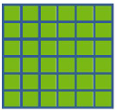
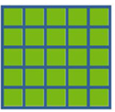
ارسم الشكل السادس في النمط التالي :

Slide 13
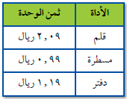
تريد آمنة شراء 5 أقلام ومسطرة و7 دفتر في بداية العام الدراسي . ويبين الجدول المقابل أسعار هذه الأدوات ، فهل يكفي 30 ريالا ثمنا للأدوات .
10 ريالات
2 × 5 =
ثمن الأقلام =
ريالان
1 ريال
1 × 1 =
ثمن المسطرة =
ريال
3ريالات
21 ريالا
3 × 7 =
ثمن الدفاتر =
32 ريالا
10 + 1 + 21 =
المجموع =
مبلغ 30 ريالا لا يكفي لشراء الأدوات لأنه أقل من المجموع .

